Slide 1
Monopolistische
concurrentie
Paragraaf 5
Hoofdstuk 2: Marktvormen en hun marktevenwicht | Economie VWO
Notes:
Welkom bij de les over monopolistische concurrentie. Dit is een marktvorm die kenmerken heeft van zowel volkomen concurrentie als monopolie. Denk aan markten als restaurants, kappers en kledingwinkels.

Slide 2
Wat moet je kunnen?
Kenmerken van monopolistische concurrentie herkennen
Effect van toetreding op de vraaglijn uitleggen
Winst bepalen via MO = MK en vergelijken met GTK
Verschil tussen korte en lange termijn uitleggen
MC vergelijken met volkomen concurrentie
Marktaandeel berekenen
Notes:
Loop de leerdoelen door. Leerlingen moeten aan het eind van de les al deze punten beheersen. Benadruk dat MO = MK-berekening terugkomt van het monopolie-hoofdstuk.

Slide 3
Kenmerken
1
Heterogeen product
Producten lijken op elkaar maar zijn net anders (merk, locatie, stijl)
2
Veel aanbieders
Niemand kan de markt alleen bepalen
3
Lage toetredingsdrempels
Nieuwe aanbieders kunnen relatief makkelijk toetreden
Notes:
Drie kenmerken: heterogeen product, veel aanbieders, lage toetredingsdrempels. Vergelijk met volkomen concurrentie (homogeen) en monopolie (uniek). Het heterogene product geeft elke aanbieder een beperkte prijszettingsmacht.

Slide 4
Heterogeen = eigen vraaglijn
Elk product is uniek
Bij toetreding
Elke aanbieder heeft een eigen, dalende vraaglijn Beperkte prijszettingsmacht
Voorbeelden: restaurants, kappers, kledingwinkels
Marktvraag verschuift rechts (meer keuze trekt meer vragers) Residuele vraag verschuift links (minder klanten per aanbieder) Gevolg: winst wordt kleiner
Notes:
Heterogeen product = dalende vraaglijn. Elke aanbieder is een kleine monopolist op zijn eigen product. Bij toetreding worden de klanten verdeeld over meer aanbieders, dus de individuele vraaglijn schuift naar links.

Slide 5
Korte termijn: winst
Op korte termijn kan een monopolistisch concurrent winst maken, vergelijkbaar met een monopolist.
MO = MK
geeft de optimale hoeveelheid Q*
↓ Prijs aflezen op vraaglijn
bij Q* lees je p* af op de vraaglijn (V)
↓ Winst als p* > GTK
Winst = (p* − GTK) × Q*
Winst = (p* − GTK) × Q* | Als p* < GTK → Verlies
Notes:
Korte termijn: de aanbieder maximaliseert winst door MO = MK. Q* aflezen, prijs op vraaglijn bij Q*. Als p* > GTK, dan is er winst. De volgende dia toont dit in een grafiek.

Slide 6
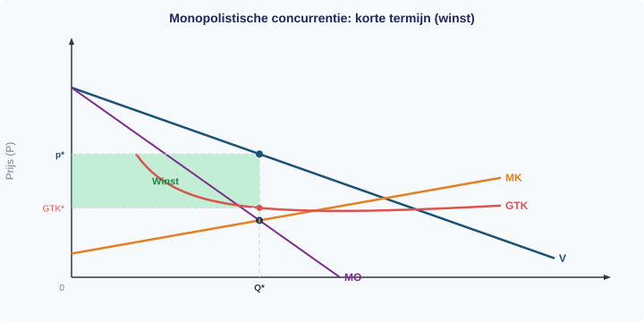
Korte termijn: winstgrafiek
Notes:
Grafiek korte termijn. V = individuele vraaglijn (dalend). MO = marginale opbrengst (dubbele helling). MK = marginale kosten (stijgend). GTK = U-vormig. Q* bij MO=MK. Prijs aflezen op V bij Q*. Winstrechthoek: (p* - GTK) x Q*. Gearceerd vlak is de winst.

Slide 7
Winstbepaling: stap voor stap
Stel MO = MK op
↓ Los Q* op
↓ Lees p* af op de vraaglijn (V) bij Q*
↓ Lees GTK af bij Q*
↓ Winst = (p* − GTK) × Q*
Notes:
Vijf stappen om winst te bepalen. Benadruk dat deze methode identiek is aan monopolie. Het verschil zit in de vorm van de vraaglijn (individueel, niet de marktvraag).

Slide 8
Lange termijn: winst verdwijnt
Winst op korte termijn
↓ Toetreding nieuwe aanbieders
↓ Vraaglijn schuift naar links
↓ Winst = 0 (vraaglijn raakt GTK)
Omgekeerd: bij verlies treden aanbieders uit → vraaglijn schuift rechts → verlies verdwijnt
Notes:
Lange termijn mechanisme: winst trekt toetreders aan, waardoor de individuele vraaglijn naar links schuift tot winst = 0. Omgekeerd: bij verlies treden aanbieders uit, vraaglijn schuift rechts. Evenwicht: break-even.

Slide 9
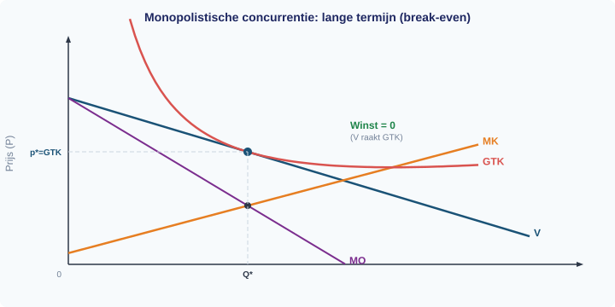
Lange termijn: break-even grafiek
Notes:
Grafiek lange termijn. De vraaglijn raakt nu de GTK-curve (tangent). p = GTK, dus winst = 0. MO = MK geeft nog steeds Q*. Let op: prijs is HOGER dan bij volkomen concurrentie, en Q* ligt LINKS van GTK-minimum (overcapaciteit).

Slide 10
MC vs. volkomen concurrentie
Volkomen concurrentie
Monopolistische concurrentie
Horizontale vraaglijn
Productie bij GTK-minimum
Laagste prijs voor consument
Geen overcapaciteit
Dalende vraaglijn
Productie links van GTK-minimum
Hogere prijs
Overcapaciteit (= inefficiëntie)
Beide markten: op lange termijn geen winst
Notes:
Vergelijking: bij volkomen concurrentie produceren bedrijven bij GTK-minimum (efficiënt). Bij MC produceren ze links van GTK-minimum: hogere prijs, lagere productie. De overcapaciteit is de prijs die we betalen voor productdifferentiatie en keuzevrijheid.

Slide 11
Marktaandeel berekenen
Marktaandeel = (eigen afzet / totale marktafzet) × 100%
Voorbeeld
In 2009 zijn er 573 eetcafés in Limburg. Er komen 276 eetcafés bij → 573 + 276 = 849 Totaal horecazaken: 4.000 Marktaandeel = (849 / 4.000) × 100% = 21,2%
Notes:
Marktaandeel berekenen: eigen afzet delen door totale marktafzet, maal 100%. Het voorbeeld laat zien dat eetcafés 21,2% van de totale horecamarkt in Limburg hebben. Dit is een typisch rekenvoorbeeld voor het proefwerk.

Slide 12
Valkuilen
"MC = monopolie"
Onjuist: bij MC is er juist veel concurrentie. De ‘monopolistische’ verwijst naar de dalende vraaglijn, niet naar marktmacht.
"Op lange termijn verdwijnt alle concurrentie"
Onjuist: er verdwijnt winst, niet concurrentie. Er zijn nog steeds veel aanbieders.
"Overcapaciteit = slecht voor iedereen"
Nuance: overcapaciteit is inefficiënt, maar consumenten profiteren van meer keuzevrijheid (variatie in producten).
Notes:
Drie veelgemaakte fouten. 1) MC is geen monopolie - er is juist veel concurrentie. 2) Op lange termijn verdwijnt winst, niet concurrentie. 3) Overcapaciteit klinkt negatief maar brengt productdifferentiatie en keuzevrijheid.

Slide 13
Samenvatting
Beheers je dit voordat je gaat oefenen?
Heterogeen product, veel aanbieders, lage drempels
Elke aanbieder heeft een dalende vraaglijn
Korte termijn: winst mogelijk (MO = MK, p* > GTK)
Lange termijn: toetreding → vraaglijn schuift links → winst = 0
Break-even: vraaglijn raakt GTK (tangent)
Vergelijking VC: MC heeft hogere prijs en overcapaciteit
Marktaandeel = (eigen afzet / totale marktafzet) × 100%
Notes:
Samenvattingsdia. Loop de punten door en check of leerlingen alles begrijpen. Benadruk het verschil korte/lange termijn en de vergelijking met volkomen concurrentie.

